Slide 1




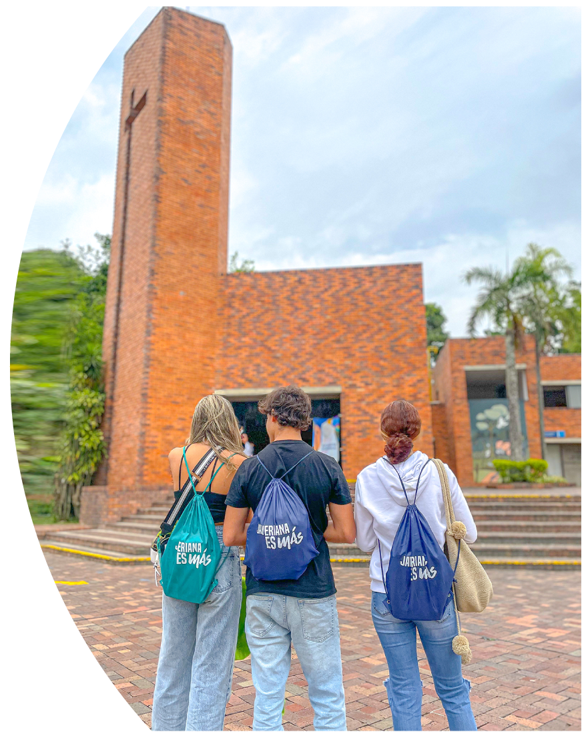

Desarrollo de Modelo de Clasificación de Suelo Urbano Recreativo Basado en Deep Learning Usando Imágenes Satelitales
Director:
Omar Andrés Castaño Idárraga
Jairo David Chía Bejarano
Nicolás Castaño Cardona
Notes:
20 secs

Slide 2




Tabla de contenido
1.1. Planteamiento del Problema
1.2. Objetivos Generales y Específicos
1.3. Alcance
1.4. Marco Teórico
1.5. Estado del Arte
1.6. Metodología
1.7. Resultados y Análisis
1.8. Conclusiones
1.9. Trabajos futuros
1.10. Referencias
Notes:
23 secs

Slide 3

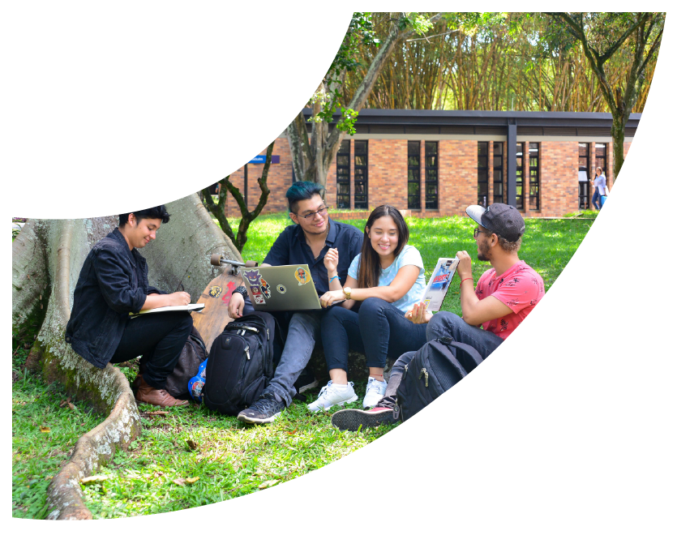



Planteamiento del Problema

Slide 4
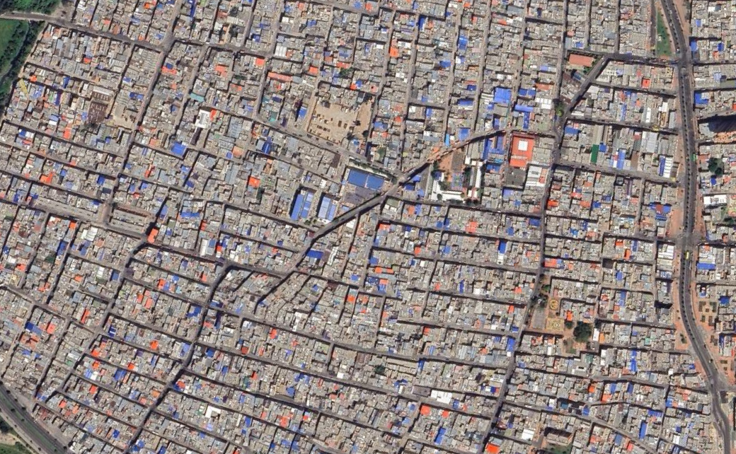
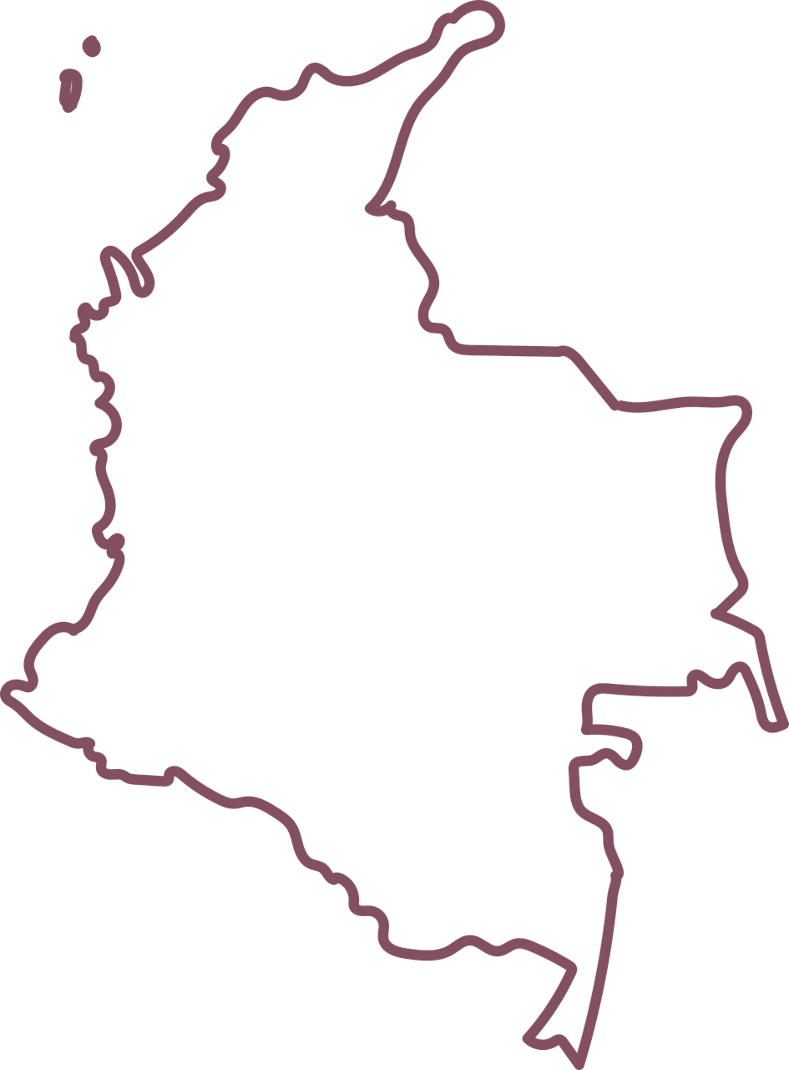

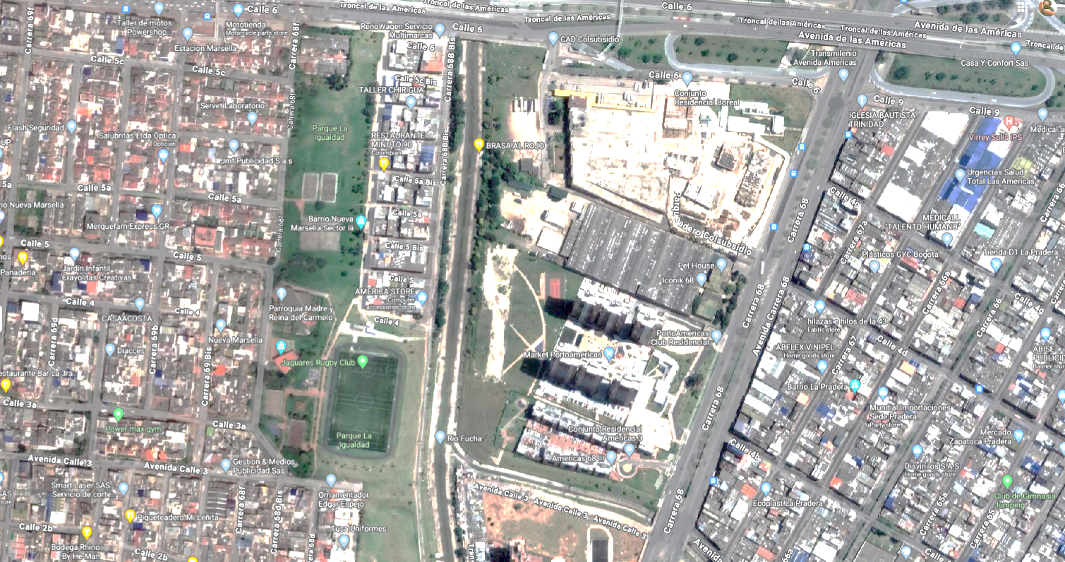
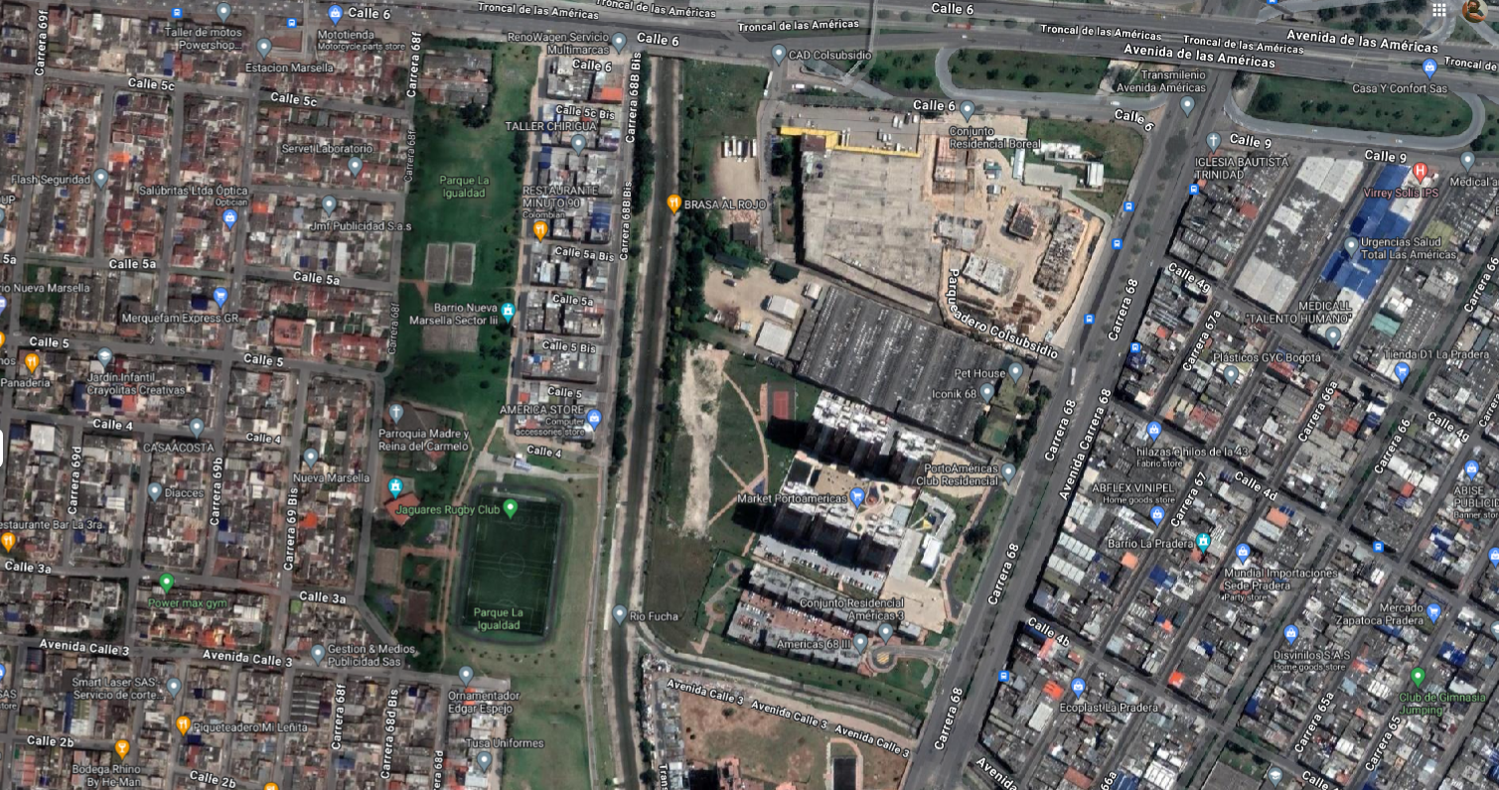
XXXXXXXXXXXXXX
Planteamiento del problema

Slide 5
XXXXXXXXXXXXXX
Planteamiento del problema
Ciudades a nivel mundial no cumplen con estándares sugeridos de espacios recreativos per cápita.
80%
(Zamora Intriago, 2021)
9 m2
La ciudad de Bogotá cuenta con 5 m2 de espacios verdes y recreativos por habitante
Estándar mínimo sugerido por la OMS
(Guerini, 2021)

Slide 6

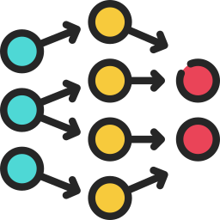
XXXXXXXXXXXXXX
Planteamiento del problema
(Alejandro Cola-Castro et. al., 2021)
Deep
Learning
Métodos tradicionales
Notes:
En la clasificación de espacios recreativos urbanos, los métodos tradicionales de aprendizaje automático, como Random Forest y Support Vector Machines (SVM), han mostrado limitaciones en comparación con técnicas más avanzadas como el deep learning.
Este estudio resalta que, si bien los métodos tradicionales de machine learning han sido ampliamente utilizados, su eficacia es limitada en tareas que requieren la identificación de patrones complejos en datos de alta dimensión, como es el caso de las imágenes satelitales de entornos urbanos. Las técnicas de deep learning, al aprovechar arquitecturas de redes neuronales profundas, ofrecen una mayor capacidad para modelar y clasificar con precisión los espacios recreativos urbanos, superando las restricciones de los enfoques tradicionales.

Slide 7
Objetivos Generales y Específicos

Slide 8
Objetivo General
Implementar un modelo de clasificación de imágenes a partir de Redes Neuronales Convolucionales (CNN) que identifique, clasifique y cuente espacios públicos recreativos en suelo urbano haciendo uso de imágenes satelitales.
Notes:
30 secs

Slide 9
Objetivos Específicos
Desarrollar el modelo de redes neuronales convolucionales incorporando técnicas avanzadas de Deep Learning para lograr una clasificación precisa de áreas recreativas en imágenes satelitales urbanas.
Objetivo
01
Evaluar la efectividad del modelo propuesto mediante comparaciones contra métodos tradicionales de clasificación automática, como por ejemplo Random Forest, en términos de identificación, precisión y conteo de espacios públicos recreativos urbanos.
Objetivo
02
Objetivo
Aplicar el modelo de Redes Neuronales Convolucionales (CNN) desarrollado en un entorno práctico, utilizando imágenes satelitales actuales, y evaluar su desempeño en la identificación y clasificación de espacios públicos recreativos en un área urbana específica.
03
Notes:
30 secs

Slide 10
Alcance

Slide 11
XXXXXXXXXXXXXX
Alcance
Beneficios y Resultados Esperados
Limites del proyecto
Beneficios:
Superar las limitaciones de técnicas tradicionales de machine learning en clasificación de imágenes.
Mejorar la precisión en la identificación de espacios recreativos.
Monitoreo de áreas recreativas.
Planeación urbana y distribución espacial de estos espacios.
Resultados Esperados:
Implementación de un modelo funcional que permita una clasificación efectiva y adaptada a la realidad urbana colombiana.
Base para futuros desarrollos, como:
Segmentación de imágenes.
Expansión hacia sistemas interactivos o integrados.
Generación de Estadísticas Avanzadas:
Tasas de crecimiento o decrecimiento de zonas verdes.
Sistemas de monitoreo continuo en varios periodos de tiempo.
Conjuntos de Datos:
Dependencia en la disponibilidad y calidad de imágenes satelitales etiquetadas.
Restricciones Computacionales:
Entrenamiento de modelos profundos requiere hardware gráfico avanzado.
Posible dependencia de recursos externos como los proporcionados por la Universidad.
Alcance Tecnológico:
No incluye integración con servicios web escalables o sistemas de información geográfica.
No contempla segmentación de imágenes como parte del modelo actual.
Notes:
El alcance de este proyecto incluye la implementación de un modelo de red neuronal convolucional (CNN) diseñado para detectar canchas deportivas y parques en imágenes satelitales de zonas urbanas
Buscando generar información útil para el monitoreo y la planeación de estas áreas recreativas, superando las limitaciones de métodos tradicionales de machine learning mediante el uso de técnicas de aprendizaje profundo, mejorando así la precisión en la identificación de este tipo de espacios recreativos.
Entre las principales limites identificados, establecimos que el modelo no incluye la generación de estadísticas avanzadas, como tasas históricas de crecimiento o monitoreo continuo, debido a restricciones de tiempo y recursos.
También puesto que se encuentra la necesidad de conjuntos de datos anotados y de alta calidad, así como el acceso a hardware gráfico especializado para entrenar el modelo. A pesar de esto, logramos contar con fuentes de datos adecuadas y recursos tecnológicos propios que mitigaron de cierta manera estos desafíos.
Este proyecto no contempla la integración del modelo con sistemas geográficos ni la creación de un servicio web escalable.
Nos enfocamos entonces en garantizar la viabilidad del modelo, su evaluación y resultados aplicables a la realidad colombiana.
Aunque no es perfecta, la solución propuesta es efectiva y se adaptada a las características únicas de los espacios públicos recreativos en Colombia, sentando las bases para futuros desarrollos como la segmentación de imágenes para mejorar la precisión en la detección de estos espacios.
Así que creemos que este proyecto establece un punto de partida sólido para avanzar en el análisis urbano y apoyar la sostenibilidad en nuestras ciudades. 2 min max

Slide 12
Marco Teórico

Slide 13
Herramienta clave para la planificación y gestión de ciudades
Importancia
Ayuda en la optimización de recursos y mejora la calidad de vida
Mapeo de Usos de Suelo Urbano
Identificación de espacios públicos abiertos como elemento esencial
Desafíos
Precisión en la delimitación de usos
Identificación detallada con contextos urbanos complejos
Métodos tradicionales:
Random Forest y SVM
Limitaciones: manejo de grandes volúmenes de datos, recursos computacionales elevados, dificultad con datos no estructurados
Clasificación Automática en Imágenes Satelitales
Redes Neuronales Convolucionales (CNN)
Avances recientes:
Capacidad para aprender características complejas y manejar datos a gran escala
Concepto:
Tipo de red neuronal profunda enfocada en el procesamiento de datos estructurados como imágenes
Uso de capas convolucionales, pooling y conectadas para extraer patrones complejos
Deep Learning y Redes Neuronales Convolucionales (CNN)
No requiere diseño manual de descriptores para aprendizaje
Ventajas frente a métodos clásicos:
Incorporación de invarianza espacial en pesos
Mayor generalización y menor sobreajuste
Aplicaciones:
Clasificación, segmentación y detección de objetos en imágenes satelitales
Métricas utilizadas:
Matriz de confusión, Accuracy, Recall
Clasificación de Objetos en Imágenes Satelitales
Evaluación de Modelos de Clasificación
Métrica granulares para clases desbalanceadas
Uso de conjuntos independientes de validación
Consideraciones:
Generalización a nuevas áreas geográficas
Comparación entre modelos convencionales y de deep learning, superior en precisión y eficacia.
Random Forest:
Combinación de múltiples árboles para mejorar la precisión
Ventajas: reducción de sobreajuste, manejo de datos faltantes, evaluación de importancia de variables
Métodos Tradicionales ML
Support Vector Machines (SVM):
Separación óptima mediante hiperplanos
Uso de técnicas como el truco del núcleo para datos no lineales.
K-Nearest Neighbors (KNN):
Clasificación basada en los ´k´ vecinos más cercanos.
Ventajas: simplicidad y flexibilidad
Capas convolucionales: identificación de patrones
Componentes Principales:
Capas de pooling: reducción de dimensionalidad.
Capas conectadas: clasificación final
Propagación hacia adelante y retropropagación.
Redes Neuronales Convolucionales (CNN)
Entrenamiento:
Uso de optimizadores como Adam y RMSProp
Regularización mediante Dropout.
VGG16: Precisión alta con capas convolucionales pequeñas
Arquitecturas destacadas:
ResNet18: Uso de bloques residuales para redes profundas.
MobileNet: Diseño eficiente para dispositivos con recursos limitados.
TensorFlow: Diseño y ejecución eficiente de modelos
Librerías Utilizadas
Keras: Simplificación del desarrollo de redes neuronales.
PyTorch: Flexibilidad y grafos computacionales dinámicos.
Flask: Integración de modelos en aplicaciones web.
Notes:
El marco teórico de este proyecto se centra algunos temas importantes que estan relacionados con nuestros proyecto.
En primer lugar, se aborda el concepto de mapeo de usos del suelo urbano, destacando su importancia para la planificación y gestión sostenible de las ciudades. Este proceso permite optimizar recursos y mejorar la calidad de vida al identificar espacios públicos como parques y canchas deportivas.
Luego, se exploran las limitaciones de los métodos tradicionales, como Random Forest y SVM, donde encontramos que aunque son útiles, presentan en algunos casos baja precisión en tareas complejas de clasificación.
Aquí es donde las CNNs emergen como una solución eficaz gracias a su capacidad para extraer características complejas directamente desde las imágenes.
También investigamos sobre la evaluación de modelos de clasificación, sobre cuales métricas de desempeño basar nuestras pruebas y resultados y algunas consideraciones a tener en cuenta en el momento de comparar los modelos de machine learning y deep learning.
También buscamos información sobre las principales arquitecturas de redes utilizadas, como VGG16, Xception y ResNet18, cada una con fortalezas específicas. Estas arquitecturas permiten realizar tareas de clasificación con alta precisión y eficiencia computacional.
Finalmente, revisamos la importancia de métricas como la precisión y el recall para evaluar los modelos, y se reconoce la necesidad de contar con conjuntos de datos bien etiquetados para garantizar un buen desempeño.
Asi que a nivel general consideramos que este marco teórico sienta las bases necesarias para aplicar tecnologías de Machine Learning y Deep Learning en la identificación de espacios recreativos, buscando impulsar la sostenibilidad urbana y el ordenamiento territorial adecuado dentro de las áreas urbanas.

Slide 14
Estado del Arte

Slide 15
Random Forest y SVM
Metodologías
Limitaciones: Precisión limitada en identificación de objetos
Mapeo y Clasificación de Áreas Urbanas
Deep Learning (Redes Neuronales Convolucionales - CNNs)
Avances Recientes
Precisión superior en segmentación semántica y detección de objetos.
Métodos tradicionales:
CNNs, Autoencoders Apilados (SAE), Redes de Creencia Profunda (DBN).
Revisión Sistemática de Deep Learning en Percepción Remota L. Ma et al., "Deep learning in remote sensing applications: A meta-analysis and review,"
Ejes principales:
Clasificación de píxeles en imágenes hiperespectrales.
Clasificación de escenas en imágenes aéreas/satelitales ópticas.
Conclusiones:
Métodos basados en información espectral-espacial conjunta son más precisos.
CNNs preentrenadas superan técnicas tradicionales.
Redes: Deeplabv3+ y Deeply Supervised Image Fusion Network (DSIFN).
Metodología:
1. Generación de máscaras binarias de bosques urbanos con Deeplabv3+
Etapas:
2. Detección de cambios con DSIFN.
Antecedentes relacionados con CNN en Clasificación de Imágenes Satelitales
3. Monitoreo de cambios combinando máscaras previas.
Detección de Cambios en Cubierta Forestal Urbana Y. Han, "Deep Learning-Based Detection of Urban Forest Cover Change along with Overall Urban Changes Using Very-High-Resolution Satellite Images,"
Segmentación semántica precisa mediante ResNet-50 y ASPP.
Resultados:
Identificación de transformaciones en escenas urbanas.
Aplicaciones:
Transfer learning adaptado para detectar parques y canchas deportivas
Potencial de arquitecturas avanzadas como Mask R-CNN y Vision Transformers.
Objetivo:
Detectar techos de viviendas sin servicio eléctrico usando CNNs
Comparación entre:
Detectar techos de viviendas sin servicio eléctrico usando CNNs.
Metodología:
CNN personalizada de 6 capas.
Detección de Viviendas sin Energía en Zonas Rurales "Deep Learning aplicado a imágenes satelitales como herramienta de detección de viviendas sin servicio de energía en el caserío Media Luna – Uribia – Guajira."
Preprocesamiento: Escalado de píxeles, data augmentation (zoom, rotación, volteo)
Support Vector Machines (SVM):
Mejor precisión con Adamax (99.79%).
Detección cercana al conteo manual en zonas rurales
Contribución General
K-Nearest Neighbors (KNN):
Enfoque específico en techos de viviendas.
Requiere optimización para nuevas clases como parques y canchas deportivas.
Combinación de segmentación semántica y detección de cambios para mapeo urbano.
Optimización de arquitecturas CNN en tareas específicas

Slide 16
Metodología

Slide 17
XXXXXXXXXXXXXX
1. Descripción de datasets utilizados
WHU-RS19
454
Imágenes Etiquetadas
Etiquetas
Optimal_31
240
Imágenes Etiquetadas
PatternNET
4,000
Imágenes Etiquetadas
MLRSNet
7,100
Imágenes Etiquetadas
Dataset Propio
1,705
Imágenes Etiquetadas
Dataset Mixto
2,128
Imágenes Etiquetadas
Notes:
2:02

Slide 18
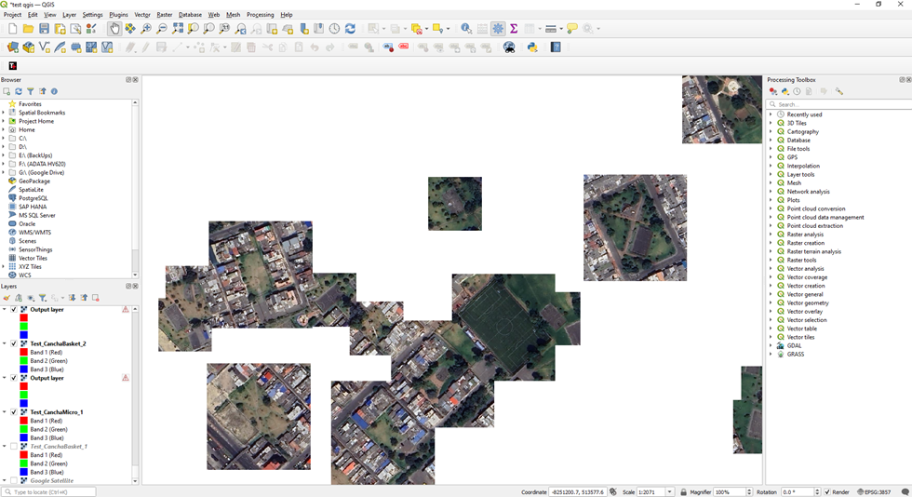
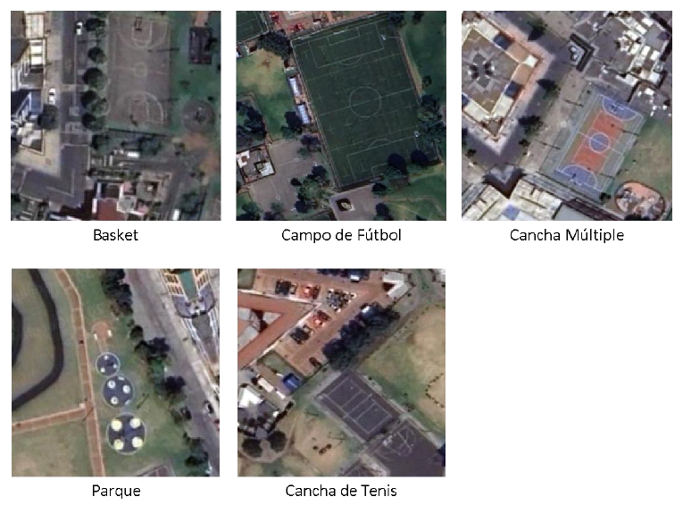
XXXXXXXXXXXXXX
1. Descripción de datasets utilizados
Resumen del dataset Propio
● Clases: Basket (358 imágenes), Campo de Fútbol (369 imágenes), Cancha Múltiple (328 imágenes), Parque (328 imágenes), Tenis (322 imágenes).
● Número de imágenes: 1705
● Resolución: Las imágenes varían en resolución, con tamaños de 256x256 y hasta 4080x4080 píxeles.
● Uso: Este conjunto de datos se utilizó para entrenar modelos específicos del proyecto, abordando la clasificación de instalaciones deportivas desde una perspectiva aérea y terrestre.

Slide 19
XXXXXXXXXXXXXX
2. Machine Learning - Aplicación de modelos tradicionales en la clasificación de espacios recreativos
Optimal_31: Resultados regulares
Carga y Preprocesamiento de Imágenes
Redimensionado uniforme a 256x256
PatternNET: Altos F1-Scores
Verificación de coherencia en tamaños
Evaluación de Resultados por Dataset
MLRS: Liderazgo de Random Forest
WHU: SVM supera en precisión
Codificación de etiquetas numéricas
Propio: Desempeños bajos
Configuración del Modelo Tradicional
80% Entrenamiento
Mixto: Mejoras con imágenes combinadas
División de Datos
20% Prueba
Random Forest: Mejor equilibrio
Aplanado de Imágenes
Conversión a formato 1D
Observaciones Clave
Importancia de la Calidad de Imágenes
Limitaciones de KNN
Algoritmos de clasificación
Random Forest
SVM
KNN
Desempeño destacado en PatternNET
Consistencia en WHU
Bajo rendimiento en casi todos los datasets
Notes:
En la configuración del modelo ML tradicional, se desarrolló utilizando bibliotecas populares de aprendizaje automático, procesamiento de imágenes y visualización.
Este modelo realiza un flujo completo de trabajo de clasificación de imágenes, desde la carga y preprocesamiento de imágenes hasta la construcción y evaluación de modelos utilizando Random Forest, SVM y K-Vecinos. Además, combina estos métodos con técnicas de visión por computadora para clasificar imágenes y hacer predicciones a nivel de ventanas.
Para el entrenamiento y prueba de los modelos, se utilizaron los 6 datasets, incluyendo el dataset propio que construimos y el mixto. Se evaluó el desempeño de los modelos y se analizaron las métricas de accuracy, precisión, recall y F1-score.
Aunque revisaremos esto mas adelante, podemos mencionar que, en los resultados, obtuvimos que Random Forest es el algoritmo con mejor desempeño en la mayoría de los datasets, seguido por SVM. KNN tuvo el rendimiento más bajo.
El dataset con mayor cantidad de imágenes y buena calidad (PatternNET) obtuvo los mejores resultados, mientras que el dataset propio, con imágenes de menor resolución, no obtuvo los mejores resultados.
Esta metodología nos permitió evaluar la efectividad de los modelos tradicionales de Machine Learning en la clasificación de espacios recreativos, y determinar cómo se comportan bajo diferentes condiciones de calidad y cantidad de imágenes.

Slide 20
XXXXXXXXXXXXXX
3. Metodología de entrenamiento CNN
Preparación de los datos
Configuración de modelos
Entrenamiento
Cargue de imágenes: Imágenes leídas en formato RGB.
Redimensionamiento: Se redimensionaron imágenes a resolución 256 x 256.
Normalización: Valores entre 0 y 1 dividiendo cada canal entre 255 y ajustándose a valores preentrenados de ImageNET.
Balanceo de clases: En los dataset con clases debalanceadas de aplicó RandomOverSample para garantizar representación equitativa de clases.
Notes:
1:44

Slide 21
XXXXXXXXXXXXXX
3. Metodología de entrenamiento CNN
Preparación de los datos
Configuración de modelos
Entrenamiento
Modelo | Preentrenado | Dataset Preentrenado | Número de Parámetros | Optimización | Tasa de Aprendizaje Inicial | Ventaja Clave
MobileNet | Si | ImageNet | 3.5M | Adam | 0.001 | Ligero, ideal para dispositivos móviles
ResNet18 | Si | ImageNet | 11.7M | Adam | 0.001 | Eficiente en entrenamientos profundos
Xception | Si | ImageNet | 22.9M | Adam | 0.001 | Convoluciones separables, menor costo computacional
VGG16 | Si | ImageNet | 138M | Adam | 0.001 | Muy preciso pero pesado computacionalmente
Modelo Personalizado | No | N/A | 60K | Adam | 0.001 | Diseñado específicamente para este proyecto
Notes:
1:41

Slide 22

XXXXXXXXXXXXXX
3. Metodología de entrenamiento CNN
Preparación de los datos
Configuración de modelos
Entrenamiento
Datos de entrenamiento y prueba: 80% para entrenamiento, 20% para validación.
Métricas: Accuracy, Precisión, Recall, y F1-Score.
Entrenamiento: 15 épocas, con convergencia anticipada usando Early stopping.

Slide 23
Resultados y Análisis

Slide 24
Aplicación de modelos tradicionales de Machine Learning en la clasificación de espacios recreativos

Slide 25
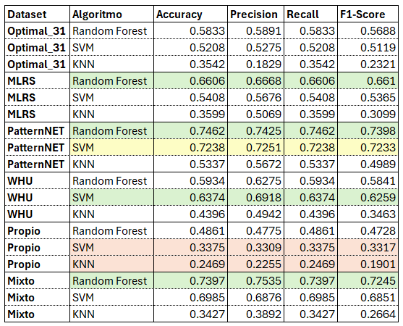
Resultados de modelos tradicionales de ML en la clasificación de espacios recreativos
Resultados de métricas
Desempeño:
Random Forest: Mejor desempeño general en la mayoría de los datasets, destacando en PatternNET (Accuracy = 0.7462, F1-Score = 0.7398) y MLRS (Accuracy = 0.6606, F1-Score = 0.661). Resultados sólidos también en Mixto.
SVM: Rendimiento consistente, sobresale en PatternNET (Accuracy = 0.7238) y WHU (Accuracy = 0.6374), aunque generalmente por debajo de Random Forest.
KNN: Peor rendimiento en casi todos los datasets, especialmente en Propio (Accuracy = 0.2469). Limitaciones en datasets con alta dimensionalidad o patrones poco claros.
Datasets Clave:
PatternNET: Más adecuado, con altos F1-Scores para Random Forest y SVM.
MLRS: Random Forest lidera con buen balance entre precisión y recall.
Propio: Desafiante para todos los algoritmos, destaca la importancia de imágenes de alta calidad.
Mixto: Combina imágenes de diferente calidad, pero no supera a PatternNET.

Slide 26
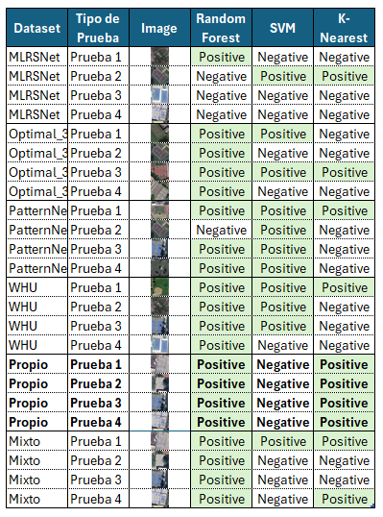
Resultados de modelos tradicionales de ML en la clasificación de espacios recreativos
Pruebas de predicción
Prueba 1: Clasificación con imágenes del mismo dataset de entrenamiento.
Random Forest y SVM: Buenos resultados, con mayoría de clasificaciones "Positivas".
KNN: con clasificaciones "Negativas" en datasets como Optimal31 y MLRSNet.
Prueba 2: Clasificación de imágenes externas (Google Maps).
Random Forest: Problemas para generalizar, con algunas clasificaciones "Negativas".
SVM: Desempeño mixto, "Positivas" en PatternNet y MLRSNet, pero fallas en otros conjuntos.
KNN: Menor desempeño que en la primera prueba, con más "Positivas" en imágenes externas.
Prueba 3: Clasificación de imágenes con características atípicas (color, textura).
Random Forest y SVM: Superan a KNN, con más clasificaciones "Positivas".
KNN: Con "Negativas" en datasets como PatternNet (mejor calidad).
Prueba 4: Clasificación de imágenes con escenarios múltiples (e.g., dos canchas de tenis).
Random Forest: Mejor desempeño, con clasificaciones mayoritariamente "Positivas".
SVM y KNN: Bajo rendimiento, dificultades con imágenes complejas y múltiples escenarios.
Notes:
Desarrollamos unas pruebas de predicción para evaluar el rendimiento de los modelos de machine learning.
En la primera, clasificación de una imagen obtenida del mismo dataset de entrenamiento, Random Forest y SVM mostraron buenos resultados, mientras que KNN tuvo dificultades para clasificar.
En la segunda, Usando imágenes externas de Google Maps, Random Forest tuvo problemas, SVM mostró un desempeño mixto y KNN bajo su rendimiento.
Por ultimo, En la clasificación de imágenes con características atípicas y de imágenes con escenarios múltiples, Random Forest se mantiene con buenos resultados, SVM con algunos negativos y KNN con un bajo desempeño.
Estos resultados sugieren que, Random Forest es mas robusto en general, seguido de SVM y pues, KNN podría ser útil en la clasificación de imágenes externas bajo ciertas condiciones. Estos resultados fueron utiles para considerar las características de cada algoritmo, al elegir el modelo más adecuado para la tarea de clasificación en Machine Learning .

Slide 27
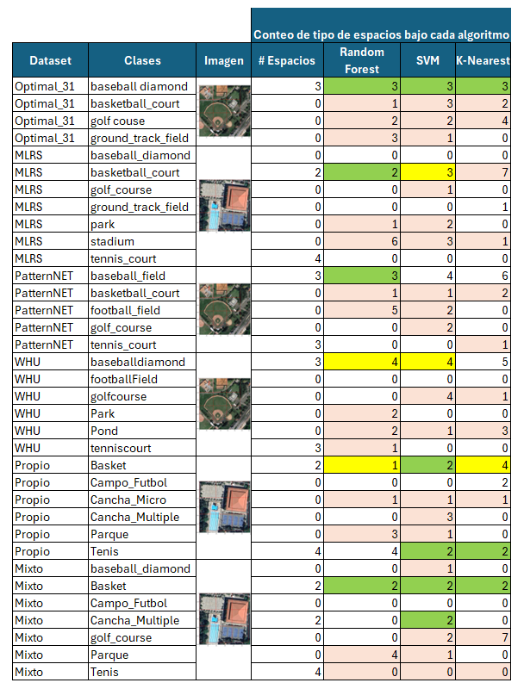
Resultados de modelos tradicionales de ML en la clasificación de espacios recreativos
Pruebas de conteo
Composición de la prueba de clasificación multiple
División de imágenes y detección de objetos
Conteo de objetos clasificados
Desempeño por Dataset y Clases
Optimal_31:
"Baseball diamond" es reconocido con precisión por todos los algoritmos.
Random Forest evita mejor los falsos positivos en "basketball court" y "golf course" en comparación con SVM y KNN.
MLRS:
Random Forest clasifica con mayor precisión objetos específicos como " basketball court ".
Todos los algoritmos presentan sobredetección.
PatternNET:
Random Forest y SVM obtienen buenos resultados en "baseball field". Sin embargo hay sobre detección en otras clases.
Todos los algoritmos fallan en detectar "tennis court".
WHU:
Sobredetección en "baseball diamond" para todos los algoritmos.
Random Forest tiene falsos positivos en "tennis courts", detectando solo 1 de 3.
Propio:
Desempeño regular, pero tienen resultados aceptables en “Tenis".
Mixto:
Los algoritmos detectan "basket" con precisión debido a su similitud con las imágenes de entrenamiento.
Sobredeteccion en clases similares a zonas verdes comúnes.a pesar de las imágenes de entrenamiento relevantes.

Slide 28
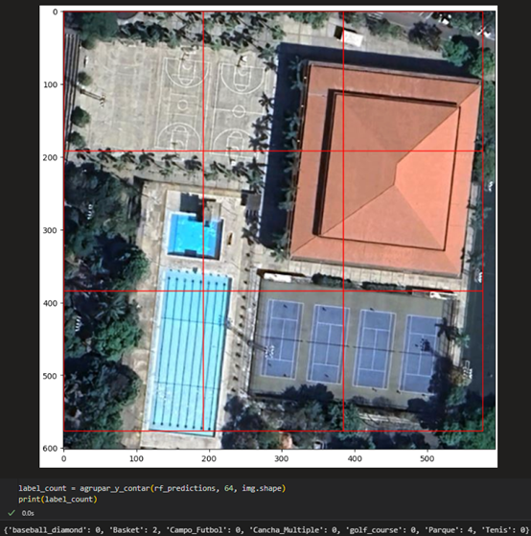
Resultados de modelos tradicionales de ML en la clasificación de espacios recreativos
Aspectos importantes sobre los resultados
Tendencias y Patrones de los Algoritmos
Random Forest:
Mejor equilibrio entre precisión y falsos positivos.
Sobredetecta en clases como "stadium" y "park".
SVM:
Tiende a sobredetectar en clases como "golf course" y "stadium".
Buen desempeño en "basketball court" en ciertos datasets.
KNN:
Desempeño inconsistente, con sobredetección en clases como "basketball court".
Sensible a la complejidad de las imágenes y dependiente de características locales.

Slide 29
Implementación de redes neuronales para la clasificación de espacios recreativos

Slide 30

XXXXXXXXXXXXXX
Resultados de arquitecturas en los datasets
Dataset | Arquitectura | Precision | Recall | F1-Score | Accuracy
WHU-RS19 | Custom | 0,84381 | 0,83516 | 0,83675 | 0,83516
 | VGG16 | 0,94045 | 0,93407 | 0,93467 | 0,95607
 | Resnet18 | 1,00000 | 1,00000 | 1,00000 | 1,00000
 | MobileNet | 0,99023 | 0,98901 | 0,98907 | 0,98901
 | Xception | 0,93588 | 0,93407 | 0,93403 | 0,93407
Optimal_31 | Custom | 0,76724 | 0,58333 | 0,55655 | 0,58333
 | VGG16 | 0,89554 | 0,89583 | 0,89489 | 0,89583
 | Resnet18 | 0,89730 | 0,89583 | 0,89583 | 0,89583
 | MobileNet | 0,96167 | 0,95833 | 0,95833 | 0,95833
 | Xception | 0,90041 | 0,89583 | 0,89551 | 0,89583
PatternNET | Custom | 0,90298 | 0,90250 | 0,90266 | 0,90250
 | VGG16 | 0,96901 | 0,96875 | 0,96874 | 0,96875
 | Resnet18 | 0,99260 | 0,99250 | 0,99249 | 0,99250
 | MobileNet | 0,99503 | 0,99500 | 0,99500 | 0,99500
 | Xception | 0,98383 | 0,98375 | 0,98377 | 0,98375
Propio | Custom | 0,68089 | 0,65982 | 0,66297 | 0,65982
 | VGG16 | 0,79597 | 0,77419 | 0,76666 | 0,77419
 | Resnet18 | 0,96037 | 0,95894 | 0,95889 | 0,95894
 | MobileNet | 0,96091 | 0,95894 | 0,95895 | 0,95894
 | Xception | 0,73410 | 0,72141 | 0,72537 | 0,72141
MLRSNet | Custom | 0,84553 | 0,84458 | 0,84405 | 0,84458
 | VGG16 | 0,89016 | 0,88721 | 0,88784 | 0,88721
 | Resnet18 | 0,97875 | 0,97869 | 0,97865 | 0,97869
 | MobileNet | 0,98760 | 0,98757 | 0,98755 | 0,98757
 | Xception | 0,89904 | 0,89609 | 0,89586 | 0,89609
Mixto | Custom | 0,77422 | 0,76956 | 0,76991 | 0,76956
 | VGG16 | 0,85307 | 0,84507 | 0,84442 | 0,84507
 | Resnet18 | 0,97521 | 0,97418 | 0,97411 | 0,97418
 | MobileNet | 0,98864 | 0,98826 | 0,98827 | 0,98826
 | Xception | 0,85264 | 0,84742 | 0,84896 | 0,84742
MobileNet Sobresaliente: MobileNet demostró ser altamente efectivo, logrando precisión y recall elevados con bajo costo computacional, ideal para entornos con recursos limitados.
Importancia del Preentrenamiento: Técnicas como ResNet18, MobileNet y Xception destacan por su efectividad en tareas complejas gracias a su preentrenamiento en grandes datasets.
Balance de Métricas: Métricas similares (precisión, recall, F1-score y accuracy) reflejan una buena generalización y balance en la distribución de clases del dataset.
Notes:
2:29

Slide 31
XXXXXXXXXXXXXX
Resultados dataset “WHU-RS19”
Arquitectura | Pre- entrenamiento | Precision | Recall | F1-Score | Accuracy
Custom | FALSO | 0,84381 | 0,83516 | 0,83675 | 0,83516
VGG16 | VERDADERO | 0,94045 | 0,93407 | 0,93467 | 0,95607
Resnet18 | VERDADERO | 1,00000 | 1,00000 | 1,00000 | 1,00000
MovileNet | VERDADERO | 0,99023 | 0,98901 | 0,98907 | 0,98901
Xception | VERDADERO | 0,93588 | 0,93407 | 0,93403 | 0,93407
ResNet18 mostró un desempeño perfecto, destacándose como el modelo más robusto para este dataset, mientras que MobileNet fue una alternativa eficiente con resultados cercanos a la perfección. El modelo personalizado tuvo el desempeño más bajo, reflejando limitaciones en generalización.

Slide 32
XXXXXXXXXXXXXX
Resultados dataset “Optimal 31”
Arquitectura | Pre- entrenamiento | Precision | Recall | F1-Score | Accuracy
Custom | FALSO | 0,76724 | 0,58333 | 0,55655 | 0,58333
VGG16 | VERDADERO | 0,89554 | 0,89583 | 0,89489 | 0,89583
Resnet18 | VERDADERO | 0,89730 | 0,89583 | 0,89583 | 0,89583
MovileNet | VERDADERO | 0,96167 | 0,95833 | 0,95833 | 0,95833
Xception | VERDADERO | 0,90041 | 0,89583 | 0,89551 | 0,89583
MobileNet y ResNet18 obtuvieron resultados consistentes, consolidándose como los modelos más confiables para este dataset. Xception también presentó métricas competitivas, mientras que el modelo personalizado continuó teniendo un desempeño notablemente inferior.

Slide 33
XXXXXXXXXXXXXX
Resultados dataset “PatternNET”
Arquitectura | Pre- entrenamiento | Precision | Recall | F1-Score | Accuracy
Custom | FALSO | 0,90298 | 0,90250 | 0,90266 | 0,90250
VGG16 | VERDADERO | 0,96901 | 0,96875 | 0,96874 | 0,96875
Resnet18 | VERDADERO | 0,99260 | 0,99250 | 0,99249 | 0,99250
MovileNet | VERDADERO | 0,99503 | 0,99500 | 0,99500 | 0,99500
Xception | VERDADERO | 0,98383 | 0,98375 | 0,98377 | 0,98375
Xception lideró en precisión y recall, destacando su capacidad para identificar correctamente las clases. MobileNet se posicionó como una opción eficiente, mientras que el modelo personalizado quedó rezagado, mostrando dificultades con este dataset.

Slide 34
XXXXXXXXXXXXXX
Resultados dataset “MLRSNet”
Arquitectura | Pre- entrenamiento | Precision | Recall | F1-Score | Accuracy
Custom | FALSO | 0,84553 | 0,84458 | 0,84405 | 0,84458
VGG16 | VERDADERO | 0,89016 | 0,88721 | 0,88784 | 0,88721
Resnet18 | VERDADERO | 0,97875 | 0,97869 | 0,97865 | 0,97869
MovileNet | VERDADERO | 0,98760 | 0,98757 | 0,98755 | 0,98757
Xception | VERDADERO | 0,89904 | 0,89609 | 0,89586 | 0,89609
MobileNet sobresalió por su equilibrio entre eficiencia y precisión, superando ligeramente a ResNet18 y Xception. El modelo personalizado tuvo un desempeño significativamente inferior, resaltando su incapacidad para manejar la diversidad del dataset.

Slide 35
XXXXXXXXXXXXXX
Resultados dataset “Dataset propio”
Arquitectura | Pre- entrenamiento | Precision | Recall | F1-Score | Accuracy
Custom | FALSO | 0,68089 | 0,65982 | 0,66297 | 0,65982
VGG16 | VERDADERO | 0,79597 | 0,77419 | 0,76666 | 0,77419
Resnet18 | VERDADERO | 0,96037 | 0,95894 | 0,95889 | 0,95894
MovileNet | VERDADERO | 0,96091 | 0,95894 | 0,95895 | 0,95894
Xception | VERDADERO | 0,73410 | 0,72141 | 0,72537 | 0,72141
MobileNet y ResNet18 destacaron por su alto rendimiento, adaptándose mejor a las características del dataset propio. El modelo personalizado mostró nuevamente limitaciones frente a los modelos preentrenados.

Slide 36
XXXXXXXXXXXXXX
Resultados dataset “Dataset mixto”
Arquitectura | Pre- entrenamiento | Precision | Recall | F1-Score | Accuracy
Custom | FALSO | 0,77422 | 0,76956 | 0,76991 | 0,76956
VGG16 | VERDADERO | 0,85307 | 0,84507 | 0,84442 | 0,84507
Resnet18 | VERDADERO | 0,97521 | 0,97418 | 0,97411 | 0,97418
MovileNet | VERDADERO | 0,98864 | 0,98826 | 0,98827 | 0,98826
Xception | VERDADERO | 0,85264 | 0,84742 | 0,84896 | 0,84742
MobileNet y Xception lideraron en este dataset, demostrando su capacidad para generalizar en escenarios variados. ResNet18 también tuvo un buen desempeño, mientras que el modelo personalizado continuó siendo el menos efectivo.

Slide 37
XXXXXXXXXXXXXX
Resultados pruebas de desempeño
Dataset / Arquitectura | Custom | MobileNet | ResNet18 | VGG16 | Xception
Dataset propio | 64% | 73% | 64% | 64% | 73%
PatternNET | 69% | 85% | 85% | 77% | 69%
Optimal 31 | 23% | 38% | 69% | 54% | 69%
Mixto | 50% | 100% | 86% | 93% | 100%
WHU-RS19 | 70% | 80% | 80% | 100% | 80%
MLRSNet | 21% | 71% | 71% | 57% | 79%
Notes:
1:07

Slide 38
Aplicación del modelo CNN en la identificación de espacios públicos urbanos

Slide 39
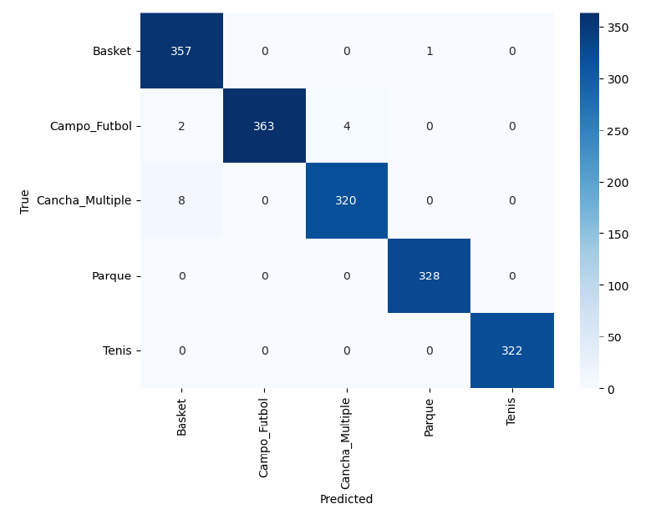
XXXXXXXXXXXXXX
Aplicación del modelo sobre entorno practico
Preprocesamiento
MobileNET
Modelo utilizado para el proceso de aplicación
Métricas de desempeño
Clase/Métrica | Precision | Recall | F1 Score | Accuracy
Basket | 0,97 | 1,00 | 0,98 | 0,98
Campo_Futbol | 1,00 | 0,98 | 0,99 | 0,98
Cancha_Multiple | 0,99 | 0,98 | 0,98 | 0,99
Parque | 1,00 | 1,00 | 1,00 | 1,00
Tenis | 1,00 | 1,00 | 1,00 | 1,00

Slide 40
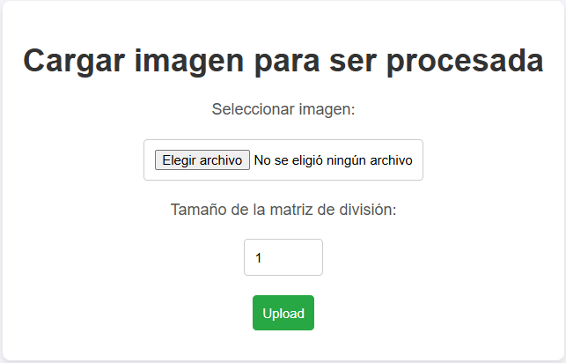
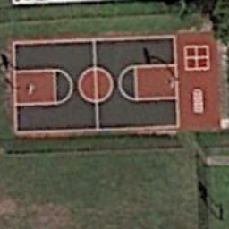
XXXXXXXXXXXXXX
Desarrollo aplicativo web
Tamaño de la matriz

Slide 41

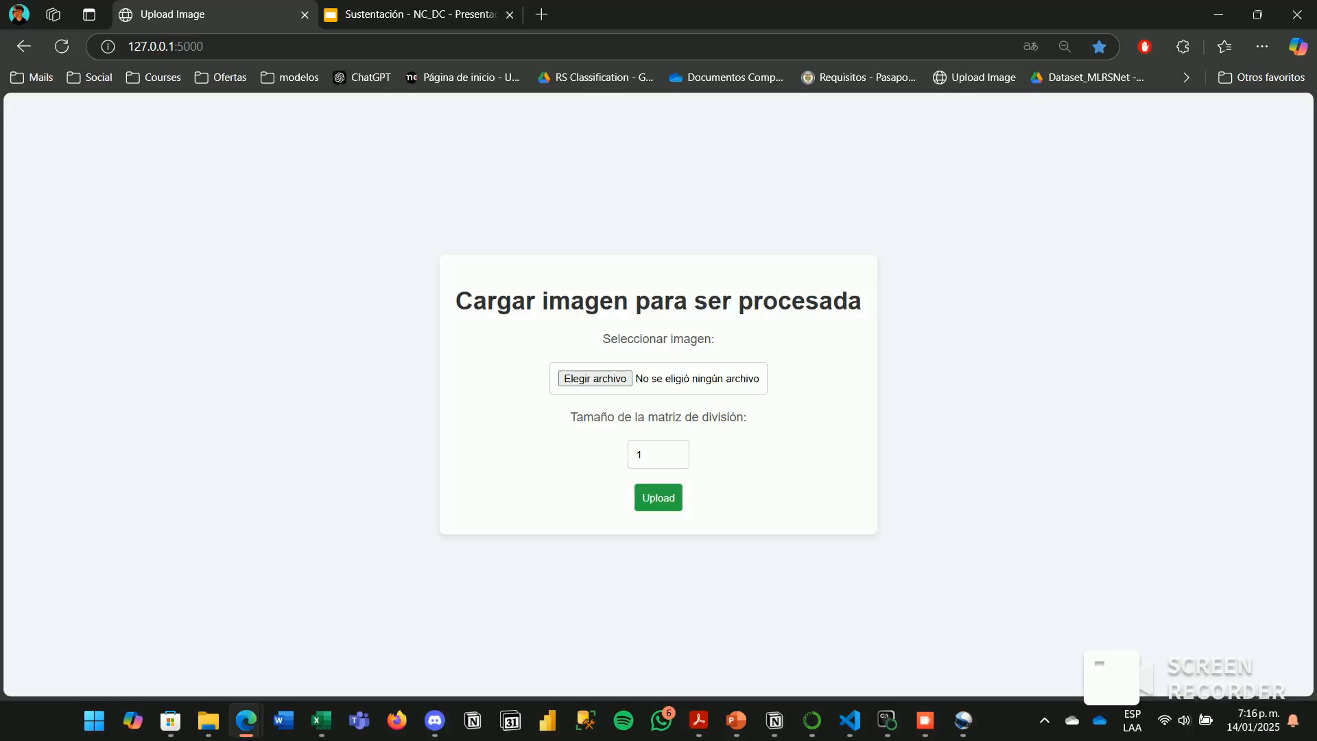
XXXXXXXXXXXXXX
Desarrollo aplicativo web

Slide 42
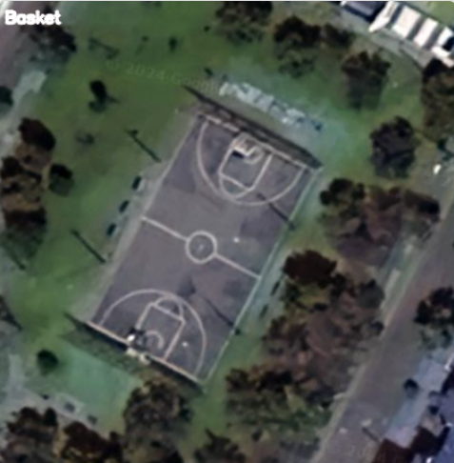
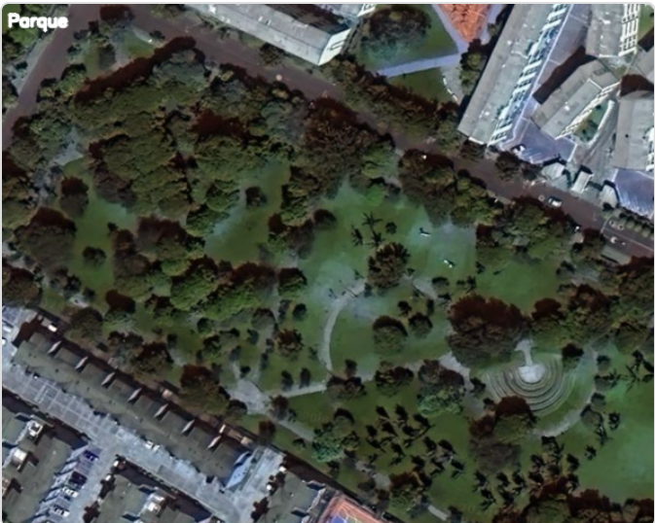
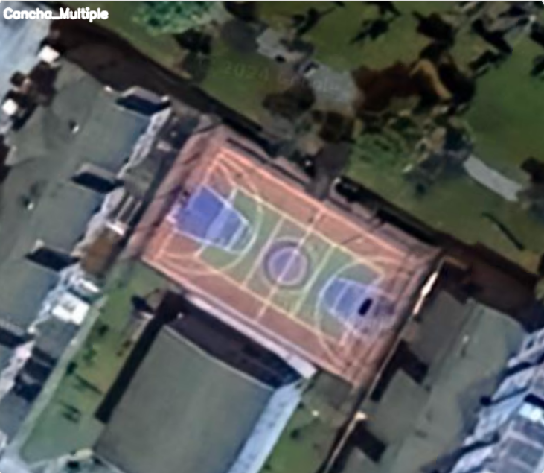
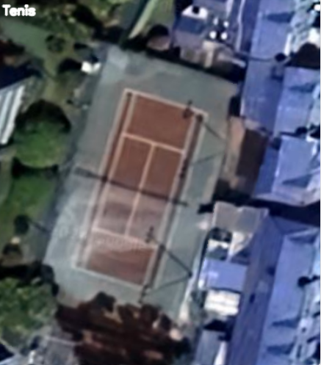
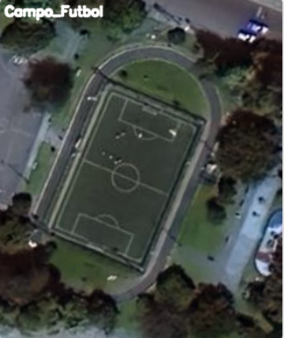
XXXXXXXXXXXXXX
Desarrollo aplicativo web

Slide 43
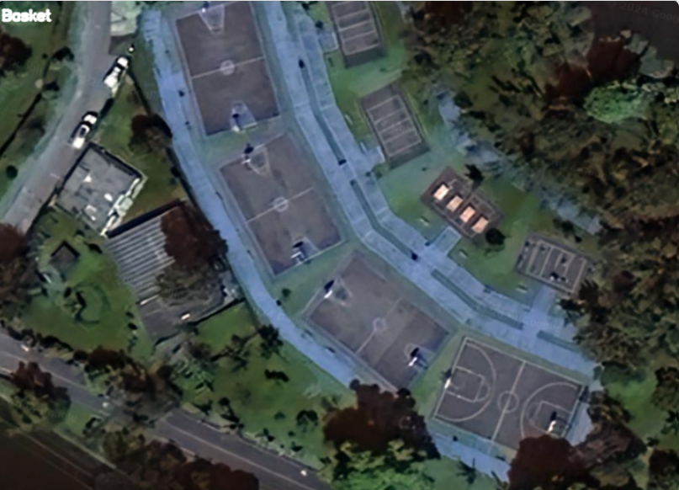
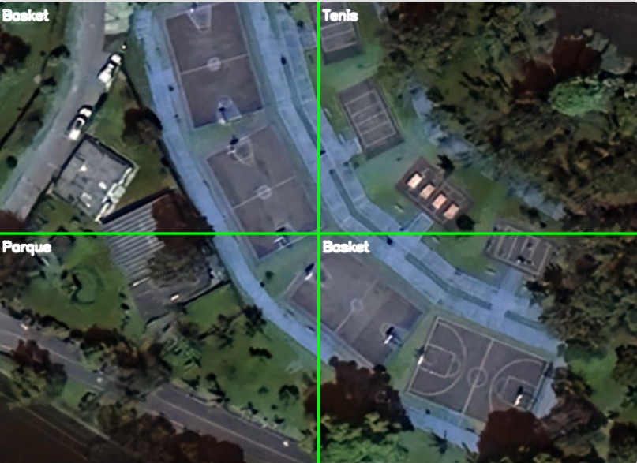
XXXXXXXXXXXXXX
Desarrollo aplicativo web

Slide 44
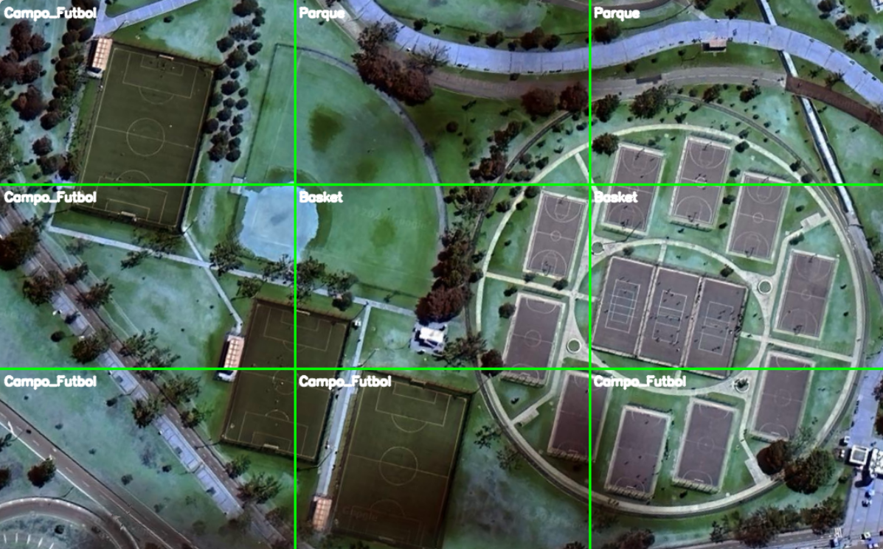
XXXXXXXXXXXXXX
Desarrollo aplicativo web

Slide 45
Conclusiones

Slide 46
XXXXXXXXXXXXXX
Conclusiones
MobileNet y Xception demostraron ser altamente efectivos en la clasificación de imágenes satelitales, con precisiones destacadas del 96.90% y un F1-Score de 97.88%, respectivamente. Estos resultados resaltan la capacidad de las CNN para analizar imágenes geoespaciales y clasificar espacios recreativos con precisión.
Las CNN superaron significativamente a métodos tradicionales como Random Forest y SVM, mostrando un margen de mejora superior al 10% en precisión y recall. Mientras las CNN capturan patrones complejos, los métodos tradicionales enfrentaron problemas de confusión de clases, especialmente en categorías más desafiantes.
Aunque los métodos tradicionales son útiles en datasets pequeños o de baja calidad, las CNN sobresalieron al trabajar con grandes volúmenes de datos, logrando extracciones más precisas de características relevantes. Sin embargo, los modelos tradicionales siguen siendo más económicos computacionalmente.
Los modelos preentrenados, como MobileNet y Xception, superaron al modelo personalizado en todas las métricas. En MLRSNet, MobileNet obtuvo un 89.86% de precisión, en contraste con el 77.42% del modelo personalizado, destacando la importancia de aprovechar arquitecturas preentrenadas.
MobileNet y Xception demostraron alta eficacia en la clasificación de imágenes satelitales, con precisiones de 96.90% y F1-Score de 97.88%, superando ampliamente a los métodos tradicionales.
Las CNN capturan patrones complejos y superan en más del 10% la precisión y recall de Random Forest y SVM, que presentan confusión en clases desafiantes.
Métodos tradicionales son útiles en datasets pequeños y son menos costosos, pero las CNN sobresalen con grandes volúmenes de datos gracias a su capacidad para extraer características relevantes.
Modelos preentrenados, como MobileNet (89.86%) y Xception, superan claramente a modelos personalizados (77.42%), demostrando la ventaja de arquitecturas preentrenadas en rendimiento.

Slide 47
XXXXXXXXXXXXXX
Conclusiones
Una limitación fue el conteo preciso en imágenes con múltiples clases. Hubo dificultades para diferenciar categorías similares, como canchas múltiples y campos de fútbol, resaltando la necesidad de incorporar técnicas de segmentación más avanzadas.
La implementación del aplicativo web facilita el acceso al modelo, permitiendo cargar imágenes y obtener resultados en tiempo real. Esta plataforma interactiva permite ajustes personalizados y amplía su aplicabilidad en entornos urbanos.
Este proyecto contribuye al análisis urbano al proporcionar una herramienta para clasificar y mapear espacios recreativos. Su enfoque apoya decisiones de planificación sostenible, mejorando la calidad de vida en las ciudades al superar las limitaciones de métodos tradicionales.
Hubo limitaciones en el conteo preciso de imágenes con múltiples clases, especialmente al diferenciar categorías similares, como canchas y campos de fútbol. Esto resalta la necesidad de técnicas de segmentación avanzadas.
El aplicativo web facilita el uso del modelo, permitiendo cargar imágenes y obtener resultados en tiempo real, con opciones personalizables para entornos urbanos.
El proyecto aporta al análisis urbano al clasificar y mapear espacios recreativos, apoyando la planificación sostenible y mejorando la calidad de vida urbana frente a métodos tradicionales.

Slide 48
XXXXXXXXXXXXXX
Conclusiones
MobileNet y Xception demostraron alta eficacia en la clasificación de imágenes satelitales, con precisiones de 96.90% y F1-Score de 97.88%, superando ampliamente a los métodos tradicionales.
Las CNN capturan patrones complejos y superan en más del 10% la precisión y recall de Random Forest y SVM, que presentan confusión en clases desafiantes.
Métodos tradicionales son útiles en datasets pequeños y son menos costosos, pero las CNN sobresalen con grandes volúmenes de datos gracias a su capacidad para extraer características relevantes.
Modelos preentrenados, como MobileNet (89.86%) y Xception, superan claramente a modelos personalizados (77.42%), demostrando la ventaja de arquitecturas preentrenadas en rendimiento.
Hubo limitaciones en el conteo preciso de imágenes con múltiples clases, especialmente al diferenciar categorías similares, como canchas y campos de fútbol. Esto resalta la necesidad de técnicas de segmentación avanzadas.
El aplicativo web facilita el uso del modelo, permitiendo cargar imágenes y obtener resultados en tiempo real, con opciones personalizables para entornos urbanos.
El proyecto aporta al análisis urbano al clasificar y mapear espacios recreativos, apoyando la planificación sostenible y mejorando la calidad de vida urbana frente a métodos tradicionales.

Slide 49
Trabajos futuros

Slide 50

XXXXXXXXXXXXXX
Trabajos Futuros
Validador de espacios
Validación visual interactiva de clasificaciones.
Retroalimentación para mejorar el modelo.

Slide 51

XXXXXXXXXXXXXX
Trabajos Futuros
Validador de espacios
Generación de Datasets
Validación visual interactiva de clasificaciones.
Retroalimentación para mejorar el modelo.
Uso de imágenes satelitales locales para capturar características únicas.
Fuentes: Esri, ArcGIS, plataformas gubernamentales.
Mejora en precisión y representatividad.

Slide 52

XXXXXXXXXXXXXX
Trabajos Futuros
Validador de espacios
Generación de Datasets
Validación visual interactiva de clasificaciones.
Retroalimentación para mejorar el modelo.
Uso de imágenes satelitales locales para capturar características únicas.
Fuentes: Esri, ArcGIS, plataformas gubernamentales.
Mejora en precisión y representatividad.
Segmentación de espacios
Identificación y cálculo de áreas específicas.
Utilidad en planificación urbana y análisis demográfico.

Slide 53
Referencias

Slide 54
XXXXXXXXXXXXXX
J. E. Jiménez Caldera and G. Y. Durango Severiche, "Diagnóstico y planificación del espacio público urbano. La participación de los ciudadanos usuario," Universidad Nacional de Colombia, 2020.
J. Ding, N. Xue, G.-S. Xia, X. Bai, W. Yang, M. Y. Yang, S. Belongie, J. Luo, M. Datcu, M. Pelillo, and L. Zhang, "Object Detection in Aerial Images: A Large-Scale Benchmark and Challenges," 2021.
J. A. Valero Medina and B. E. Alzate Atehortúa, "Comparison of maximum likelihood, support vector machines, and random forest techniques in satellite images classification," Tecnura, vol. 23, no. 59, pp. 13–26, Jan. 2019.
Ingeoexpert, "Clasificaciones de imágenes de satélite", Nov 13, 2020, https://ingeoexpert.com/articulo/clasificaciones-de-imagenes-de-satelite/
M. Rodríguez and M. Moctezuma, "Análisis Bayesiano y Fusión de Datos Para La Clasificación de Escenas Urbanas del Distrito Federal," Ingeniería, Investigación y Tecnología VII, México D.F., vol. 1, pp. 17-28, 2006.
X. X. Zhu, D. Tuia, L. Mou, G. S. Xia, L. Zhang, F. Xu, & F. Fraundorfer, "Deep learning in remote sensing: A comprehensive review and list of resources," IEEE Geoscience and Remote Sensing Magazine, vol. 5, no. 4, pp. 8-36, 2017. https://ieeexplore.ieee.org/document/8113128
E. Karypidis, S. G. Mouslech, K. Skoulariki, and A. Gazis, "Comparison Analysis of Traditional Machine Learning and Deep Learning Techniques for Data and Image Classification," 2022. https://doi.org/10.48550/arXiv.2204.05983
S. K. Agrawal, "Metrics to Evaluate your Classification Model to take the right decisions," Sept 29, 2023. https://www.analyticsvidhya.com/blog/2021/07/metrics-to-evaluate-your-classification-model-to-take-the-right-decisions/
Referencias

Slide 55
XXXXXXXXXXXXXX
O. Ghorbanzadeh, T. Blaschke, K. Gholamnia, S. R. Meena, D. Tiede, & J. Aryal, "Evaluation of different machine learning methods and deep-learning convolutional neural networks for landslide detection," Remote Sensing, vol. 11, no. 2, p. 196, 2019. https://www.mdpi.com/2072-4292/11/2/196
IBM, "What is random forest?", https://www.ibm.com/topics/random-forest.
IBM, "What are SVMs?", https://www.ibm.com/topics/support-vector-machine?.
Syriopoulos, P.K., Kalampalikis, N.G., Kotsiantis, S.B. et al. kNN Classification: a review. Ann Math Artif Intell (2023). https://doi.org/10.1007/s10472-023-09882-x
I. Goodfellow, Y. Bengio, y A. Courville, Deep Learning. MIT Press, 2016.
S. Hochreiter y J. Schmidhuber, "Long short-term memory," Neural computation, vol. 9, no. 8, pp. 1735-1780, 1997.
A. Krizhevsky, I. Sutskever, y G. E. Hinton, "ImageNet classification with deep convolutional neural networks," Advances in neural information processing systems, 2012, pp. 1097-1105.
K. He, X. Zhang, S. Ren, y J. Sun, "Deep residual learning for image recognition," Proceedings of the IEEE conference on computer vision and pattern recognition, 2016, pp. 770-778.
G. Hinton, N. Srivastava, A. Krizhevsky, I. Sutskever, y R. R. Salakhutdinov, "Improving neural networks by preventing co-adaptation of feature detectors," arXiv preprint arXiv:1207.0580, 2012.
Referencias

Slide 56
XXXXXXXXXXXXXX
K. Simonyan y A. Zisserman, "Very deep convolutional networks for large-scale image recognition," arXiv preprint arXiv:1409.1556, 2014.
F. Chollet, "Xception: Deep learning with depthwise separable convolutions," Proceedings of the IEEE conference on computer vision and pattern recognition, 2017, pp. 1251-1258.
A. G. Howard et al., "Mobilenets: Efficient convolutional neural networks for mobile vision applications," arXiv preprint arXiv:1704.04861, 2017.
M. Abadi et al., "TensorFlow: A system for large-scale machine learning," 12th {USENIX} Symposium on Operating Systems Design and Implementation ({OSDI} 16), 2016, pp. 265-283.
F. Chollet, "Keras: The Python Deep Learning library," 2015. https://keras.io.
A. Paszke et al., "PyTorch: An imperative style, high-performance deep learning library," Advances in neural information processing systems, 2019, pp. 8024-8035.
Flask, "Flask web framework," 2010. https://flask.palletsprojects.com/.
A. Asokan and J. Anitha, "Machine Learning based Image Processing Techniques for Satellite Image Analysis -A Survey," 2019 International Conference on Machine Learning, Big Data, Cloud and Parallel Computing (COMITCon), Faridabad, India, 2019, pp. 119-124.
Referencias

Slide 57
XXXXXXXXXXXXXX
L. Ma et al., "Deep learning in remote sensing applications: A meta-analysis and review," ISPRS Journal of Photogrammetry and Remote Sensing, 2019. https://www.sciencedirect.com/science/article/pii/S0924271619301108?via%3Dihub#ab005
L. Zhang et al., "Deep Learning for Remote Sensing Image Classification: A Survey," WIREs Data Mining and Knowledge Discovery, vol. 8, no. 6, e1264, 2018. https://wires.onlinelibrary.wiley.com/doi/10.1002/widm.1264
A. Javed, T. Kim, C. Lee, J. Oh, and Y. Han, "Deep Learning-Based Detection of Urban Forest Cover Change along with Overall Urban Changes Using Very-High-Resolution Satellite Images," Remote Sens., vol. 15, p. 4285, 2023. https://doi.org/10.3390/rs15174285
L. Valdés Ávila and J. Baquero Vanegas, "Deep Learning aplicado a imágenes satelitales como herramienta de detección de viviendas sin servicio de energía en el caserío Media Luna – Uribia – Guajira." Jul 16, 2019.
J. Shao et al., "Benchmarking the WHU-RS19 dataset for remote sensing image classification," Remote Sensing Letters, vol. 9, no. 4, pp. 356-365, 2018.
Y. Yang y S. Newsam, "Bag-of-visual-words and spatial extensions for land-use classification," Proceedings of the 18th ACM SIGSPATIAL International Conference on Advances in Geographic Information Systems, 2010, pp. 270-279.
W. Zhou, S. Newsam, C. Li, y Z. Shao, "PatternNet: A benchmark dataset for performance evaluation of remote sensing image retrieval," ISPRS Journal of Photogrammetry and Remote Sensing, vol. 145, pp. 197-209, 2018.
Referencias

Slide 58
XXXXXXXXXXXXXX
F. Hu et al., "Optimal-31: A novel dataset for deep learning research on aerial image classification," Remote Sensing, vol. 10, no. 7, p. 1024, 2018. Zamora Intriago, I., "Repercusiones ambientales por pérdida y falta de áreas verdes en la zona urbana," Revista FDM, 2021. Disponible en: https://revistafdm.uleam.edu.ec/wp-content/uploads/2021/03/Repercusiones-ambientales.pdf. M. Guerini, Reverdecer las ciudades, Greenpeace España, 2021. Disponible en: https://es.greenpeace.org/es/wp-content/uploads/sites/3/2021/06/reverdecer_las_ciudades.pdf.
J. Xu, L. Zhang, Y. Tong, y Q. Huang, "MLRSNet: A multi-label benchmark dataset for remote sensing scene classification," Remote Sensing Letters, vol. 11, no. 5, pp. 420-429, 2020.
Referencias

Slide 59


